Slide 1



















NHIỆT LIỆT CHÀO MỪNG CÁC THẦY CÔ GIÁO
VỀ DỰ GIỜ LỚP 3A
SINH HOẠT LỚP
SINH HOẠT THEO CHỦ ĐỀ; CŨ MÀ VẪN TỐT
Giáo viên: Lương Thị Hương Giang

Slide 2






SINH HOẠT LỚP
SINH HOẠT THEO CHỦ ĐỀ; CŨ MÀ VẪN TỐT
I. Hoạt động tổng kết tuần 8
II. Phương hướng tuần 9
III. Chia sẻ thu hoạch sau trải nghiệm
IV. Cam kết hành động

Slide 3


SINH HOẠT LỚP
SINH HOẠT THEO CHỦ ĐỀ; CŨ MÀ VẪN TỐT
I. Hoạt động tổng kết tuần 8

Slide 4


Slide 5
SINH HOẠT LỚP
SINH HOẠT THEO CHỦ ĐỀ; CŨ MÀ VẪN TỐT
I. Hoạt động tổng kết tuần 8

Slide 6
SINH HOẠT LỚP
SINH HOẠT THEO CHỦ ĐỀ; CŨ MÀ VẪN TỐT
II. Phương hướng tuần 9

Slide 7



Phương hướng tuần 9
  Thi đua học tốt, lập thành tích chào mừng ngày Nhà giáo Việt Nam 20/11.
  Ôn tập kiến thức chuẩn bị kiểm tra giữa học kì 1.

Slide 8
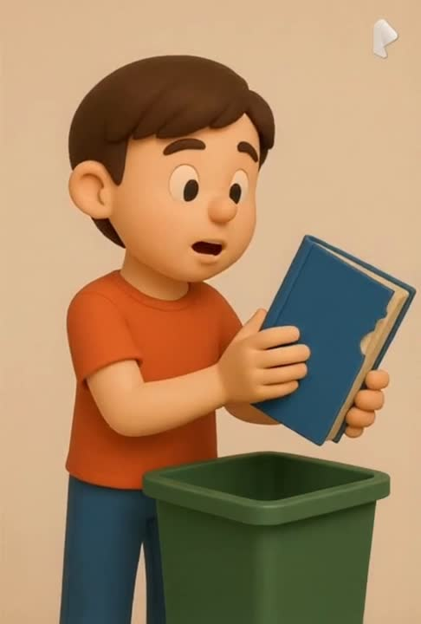
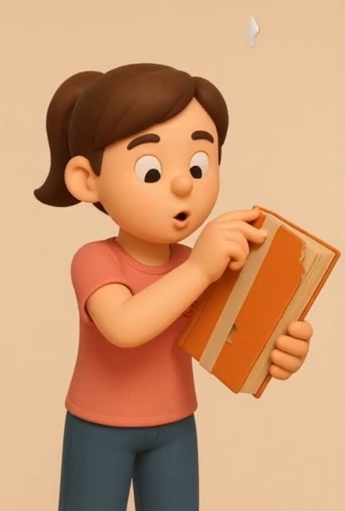

Slide 9

Hoạt động 1: Kiểm tra đồ dùng cá nhân

Slide 10
Hoạt động 2: Thực hành sửa lại đồ dùng bị hỏng

Slide 11




Cam kết hành động
Cũ mà vẫn tốt - chỉ cần mình biết trân trọng và giữ gìn.

Slide 12



Thank you

